Slide 2
Chapter 03 조건문
01 if 조건문 02 if else 조건문
03 중첩 조건문 04 if else if 조건문
05 swtich 조건문 06 삼항연산자
07 함께하는 응용 예제
요약
연습문제

Slide 3
if 조건문의 기본적인 사용 방법을 익힌다.
if 조건문과 논리 연산자를 함께 사용하는 방법을 익힌다.
switch 조건문을 이해한다.

Slide 4
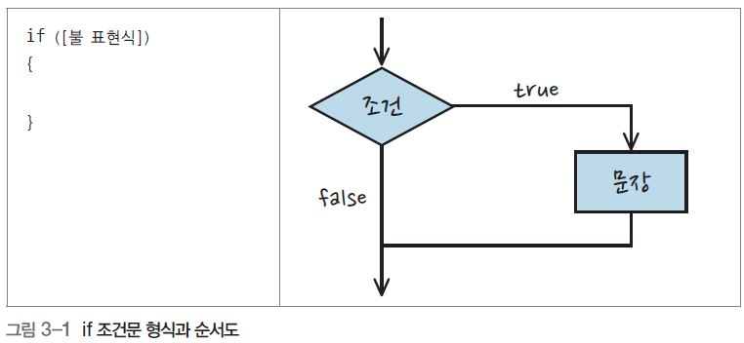
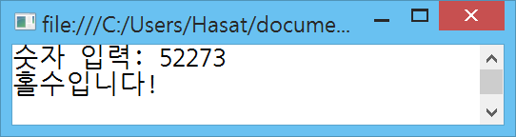
Section 01 if 조건문(1)
기본예제 3-1 홀수 짝수 구분(1)(교재 117p) /3장/IfBasic

Slide 5
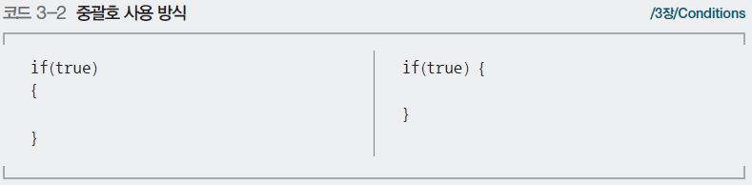
NOTE
코딩 규칙

Slide 6
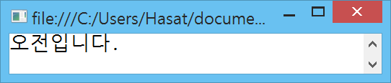
Section 01 if 조건문(2)
기본예제 3-2 오전과 오후 구분(1)(교재 119p) /3장/IfTime

Slide 7
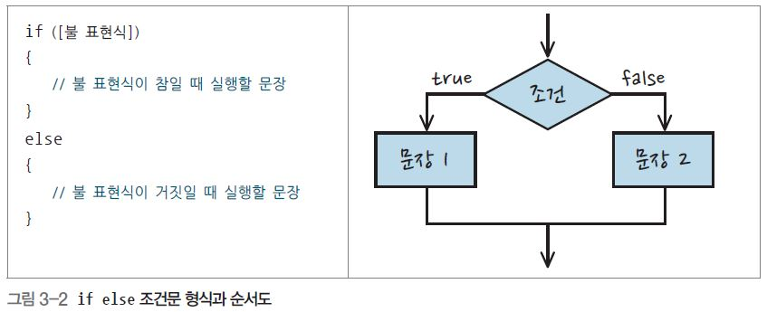
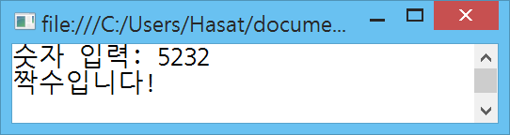
Section 02 if else 조건문(1)
두 가지로 분명하게 나뉠 때 사용 용이
문장이 여러줄이면 중괄호 반드시 사용
기본예제 3-3 홀수 짝수 구분(2)(교재 117p) /3장/IfElseBasic

Slide 8
Section 02 if else 조건문(2)
기본예제 3-2 오전과 오후 구분(2)(교재 121p) /3장/IfElseTime

Slide 9
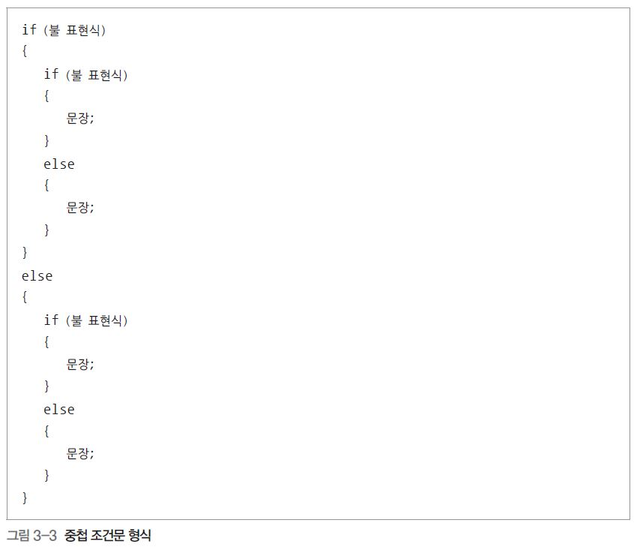
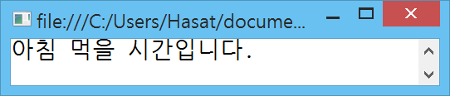
Section 03 중첩 조건문
기본예제 3-5 중첩 조건문 활용(교재 123p) /3장/NestedIfTime

Slide 10
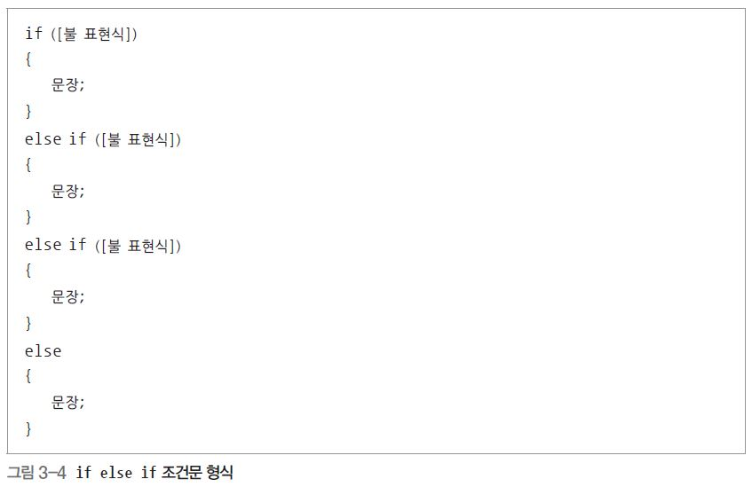
Section 04 if else if 조건문
중첩 조건문에서 중괄호 생략 시 만들어지는 조건문
기본예제 3-6 if else if 조건문 활용(교재 124p) /3장/IfElseIfTime

Slide 11
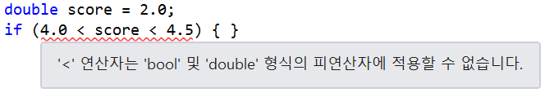
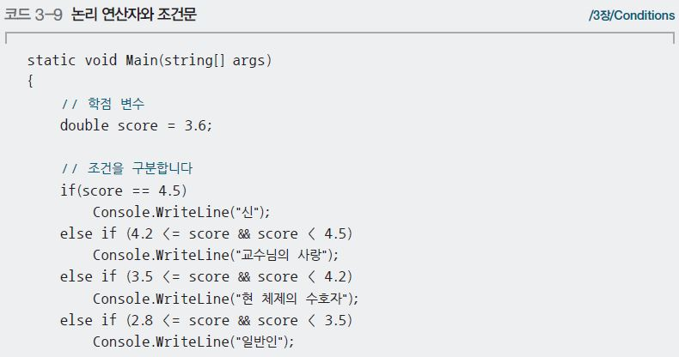
NOTE(1)
논리 연산자와 조건문

Slide 12
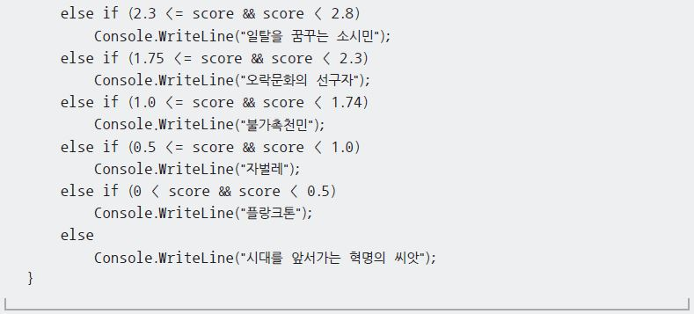
NOTE(2)

Slide 13
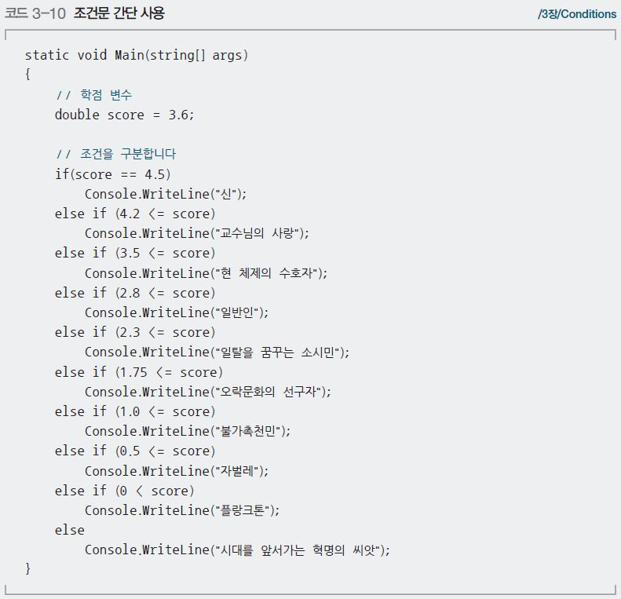
NOTE(3)

Slide 14
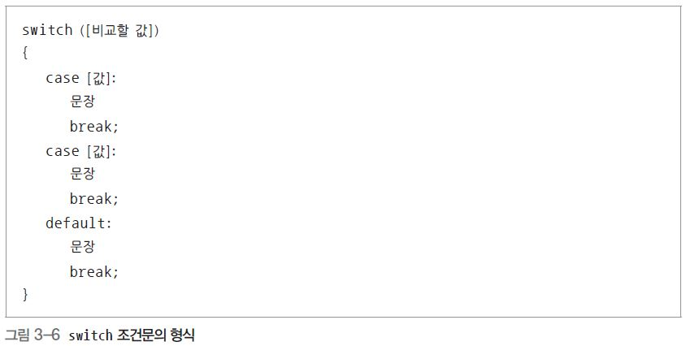
Section 05 switch 조건문(1)
switch 조건문 형식

Slide 15

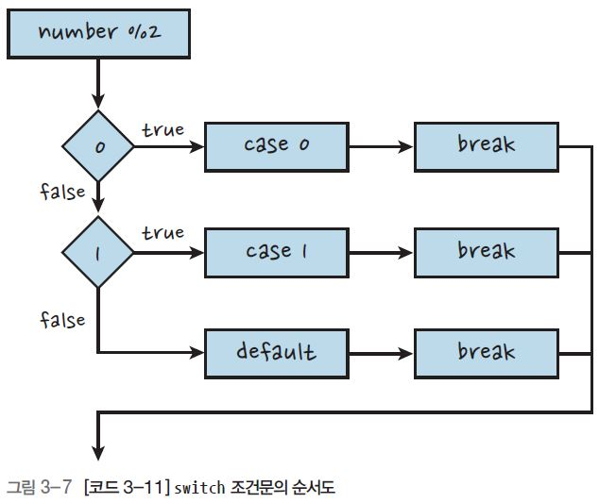
Section 05 switch 조건문(2)
기본예제 3-7 switch 조건문 활용(교재 127p) /3장/SwitchBasic
break 키워드 : switch 조건문 또는 반복문을 빠져나갈 때 사용
switch 조건문 괄호 안에는 비교할 값 입력, 입력값을 기준으로 특정 코드 실행
입력한 표현식과 case 키워드 옆의 표현식 같으면, case 키워드 바로 다음 문장 차례로 실행

Slide 16

Section 05 switch 조건문(3)
기본예제 3-8 break 키워드를 사용하지 않는 switch 조건문(교재 129p)
/3장/SwitchWithoutBreak

Slide 17
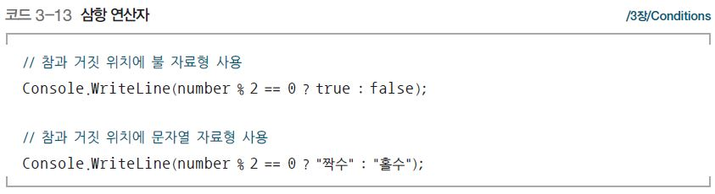
Section 06 삼항 연산자(1)
연산자지만 프로그램 진행을 조건에 따라 변화 가능
삼항 연산자 기본 형태
예

Slide 18
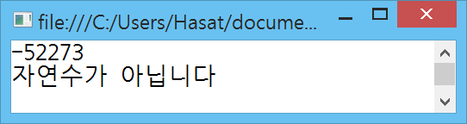
Section 06 삼항 연산자(2)
기본예제 3-9 삼항 연산자(교재 131p) /3장/ConditionOperator

Slide 19



Section 07 함께 하는 응용 예제(1)
응용예제 3-1 입력 조건 받아 분할하기(교재 133p) /3장/ConditionWithString

Slide 20
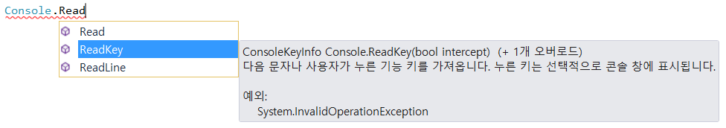

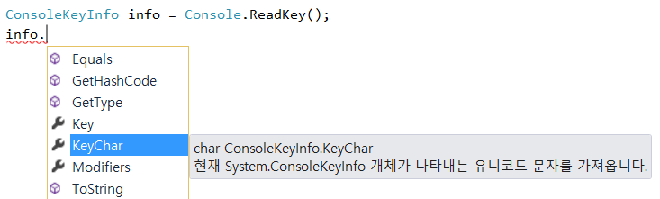

Section 07 함께 하는 응용 예제(2)
응용예제 3-2 키 입력 구분(교재 134p) /3장/ConditionWithKeyInput

Slide 21
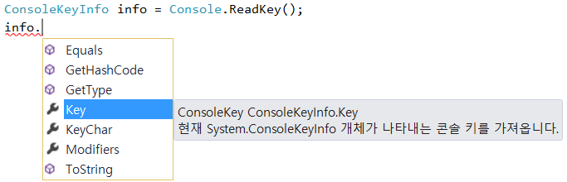

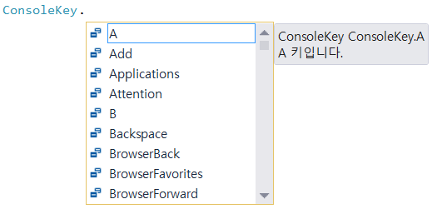
Section 07 함께 하는 응용 예제(3)
응용예제 3-2 키 입력 구분(교재 134p) /3장/ConditionWithKeyInput

